Slide 1
Zespół Szkół nr 3
(dawny Zespół Szkół Spożywczych)

Slide 2
W rankingu Perspektyw nasza szkoła otrzymała
SREBRNĄ TARCZĘ

Slide 3
Technikum kierunki kształcenia
Technik analityk
Technik reklamy
Technik hotelarstwa
Technik żywienia i usług gastronomicznych
Technik eksploatacji portów i terminali
Technik lotniskowych służb operacyjnych

Slide 5
Klasy patronackie
Technik analityk
Patronat: Politechnika Rzeszowska
Technik hotelarstwa
Patronat: Wyższa Szkoła Informatyki i Zarządzania
Technik żywienia i usług gastronomicznych
Patronat: Wyższa Szkoła Informatyki i Zarządzania

Slide 6
Klasy patronackie - cd
Technik reklamy
Patronat: Politechnika Rzeszowska
Technik lotniskowych służb operacyjnych
Patronat: Port Lotniczy Rzeszów-Jasionka
Technik eksploatacji portów i terminali
Patronat: Politechnika Rzeszowska,
Port Lotniczy Rzeszów-Jasionka

Slide 7
Technik analityk
Uczeń wykonuje badania analityczne składu chemicznego surowców, półproduktów, produktów i innych materiałów. Może
pracować w laboratoriach
medycznych, analitycznych, spożywczych, itp.
Technik analityk staje się zawodem bardzo atrakcyjnym i poszukiwanym.

Slide 8
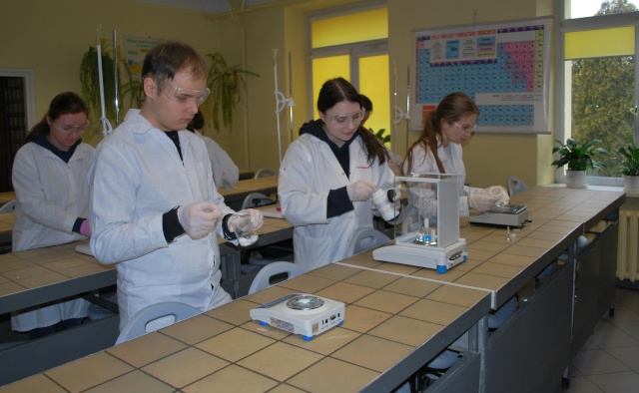
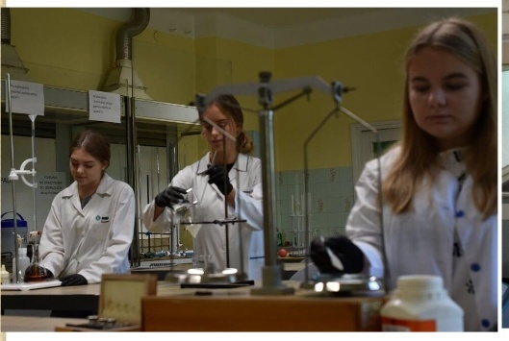
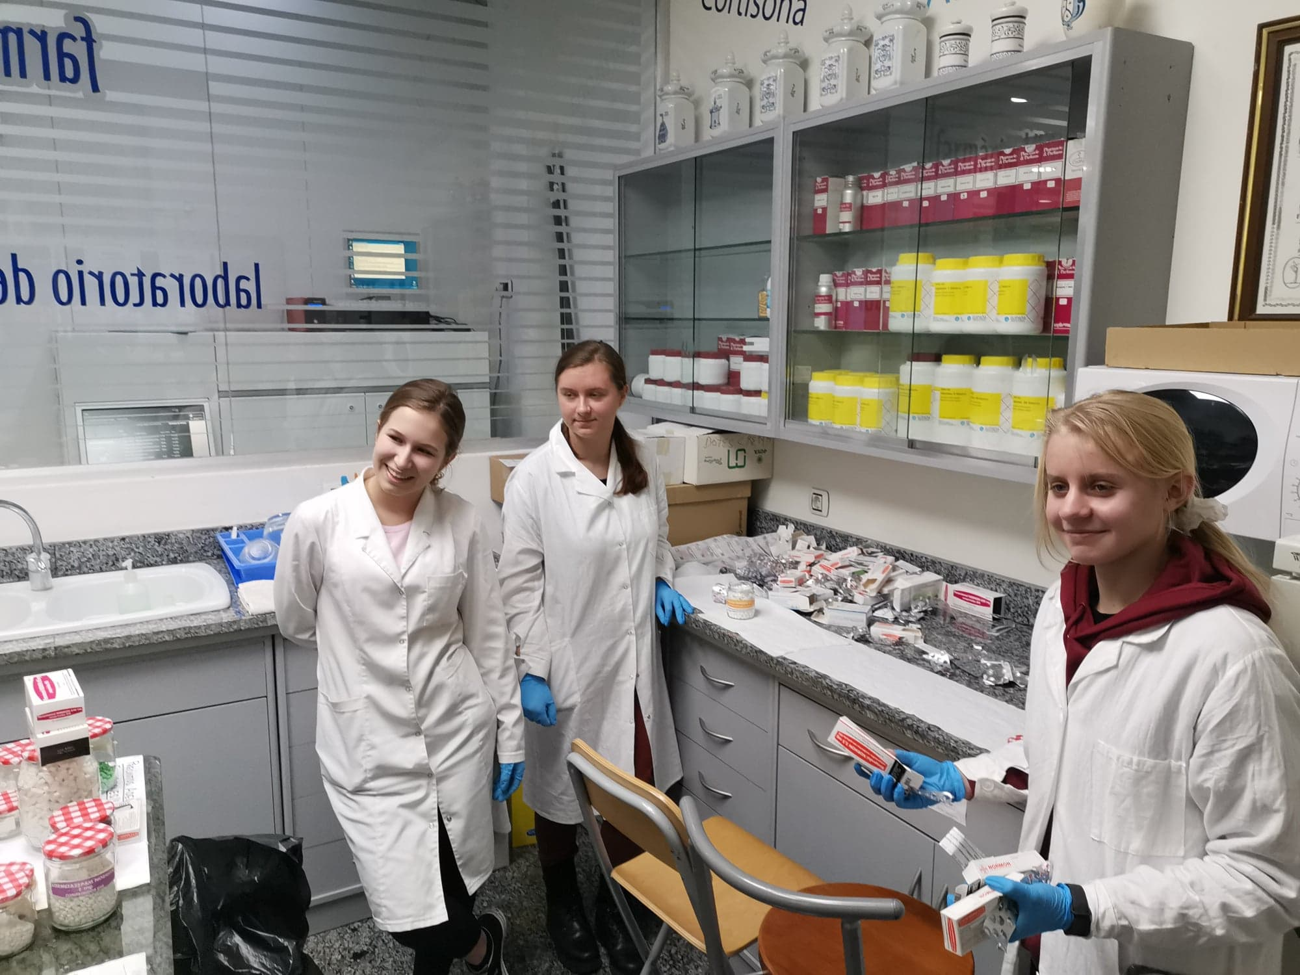
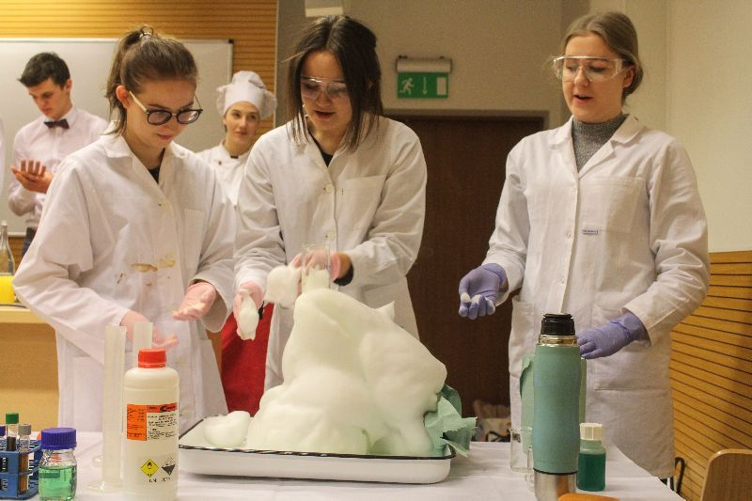

Slide 9
W trakcie nauki uczeń uzyskuje dwie kwalifikacje:
CHM.03. Przygotowywanie sprzętu, odczynników chemicznych i próbek do badań analitycznych
CHM.04. Wykonywanie badań analitycznych

Slide 10
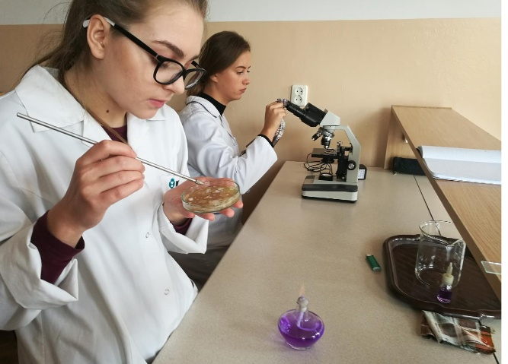
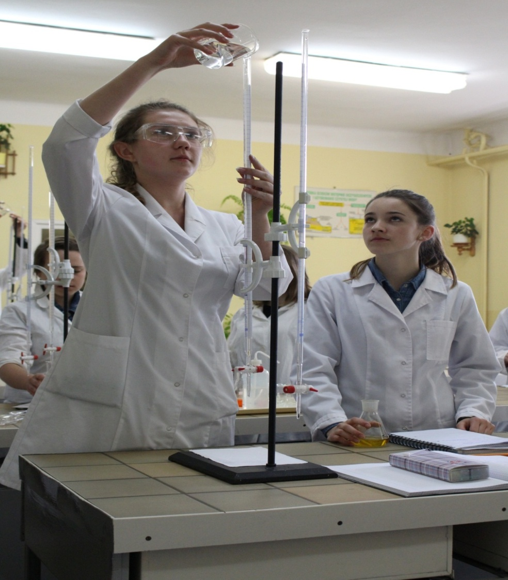
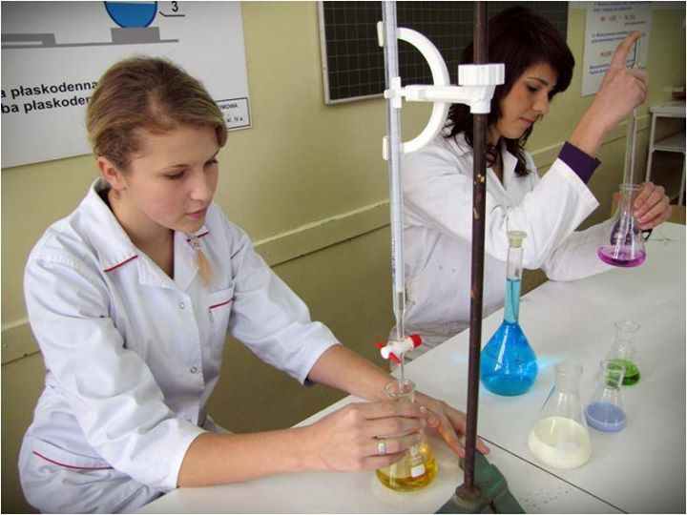

Slide 11
Technik reklamy
,,Reklama dźwignią handlu”
Dlatego specjaliści od reklamy znajdą zatrudnienie w każdej branży: w agencjach reklamowych, działach marketingu i reklamy przedsiębiorstw, biurach ogłoszeń, działach promocji środków masowego przekazu.

Slide 12
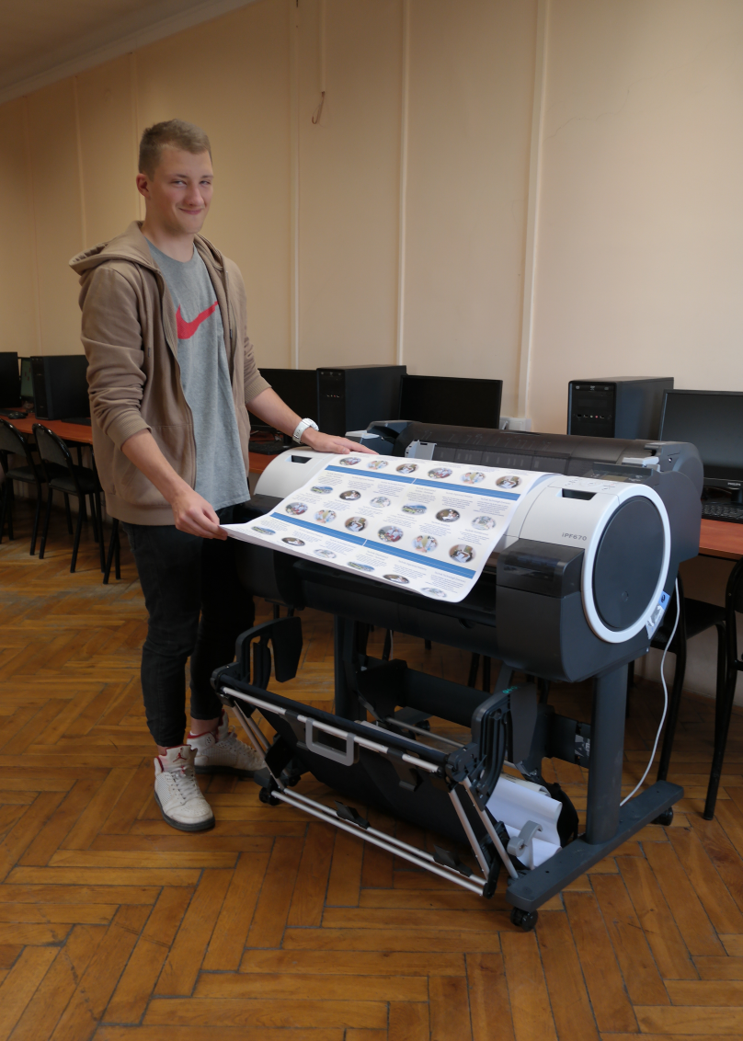
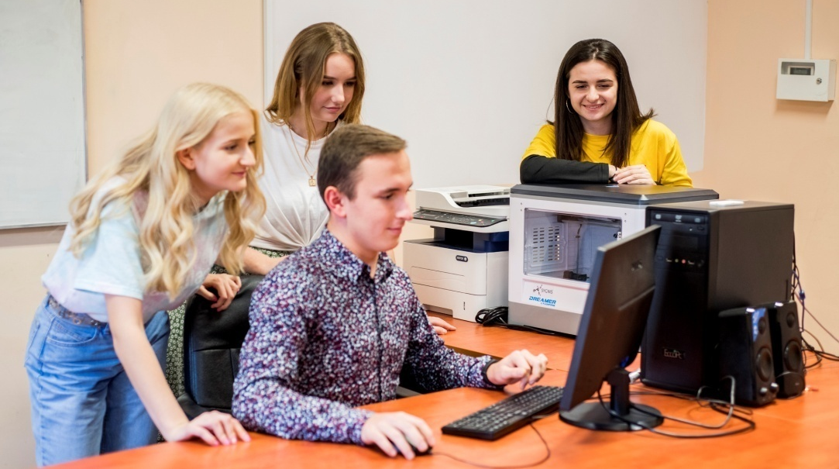

Slide 13
W trakcie nauki uczeń uzyskuje dwie kwalifikacje:
PGF.07. Wykonywanie przekazu reklamowego
PGF.08. Zarządzanie kampanią reklamową

Slide 14
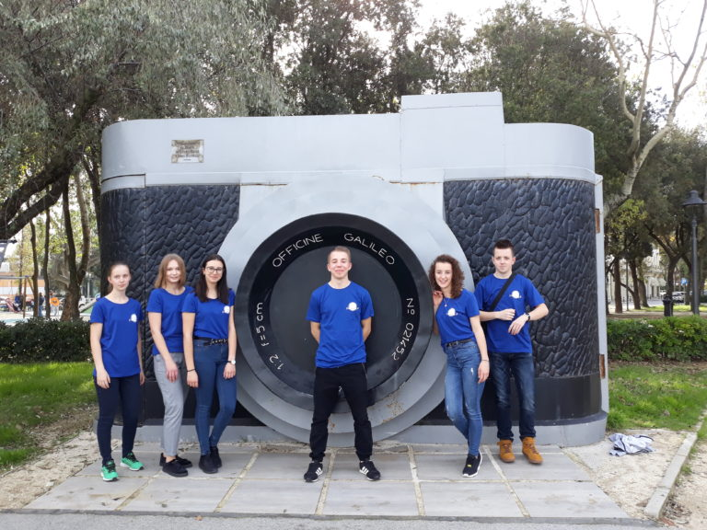
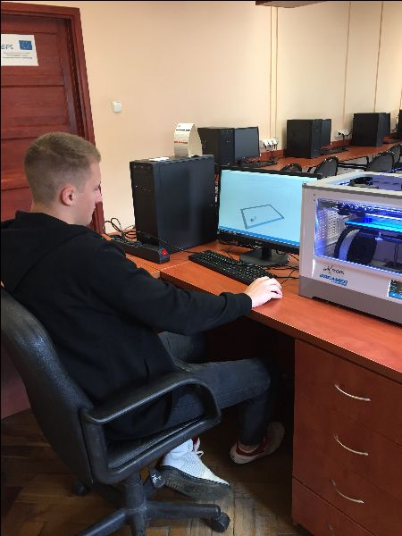
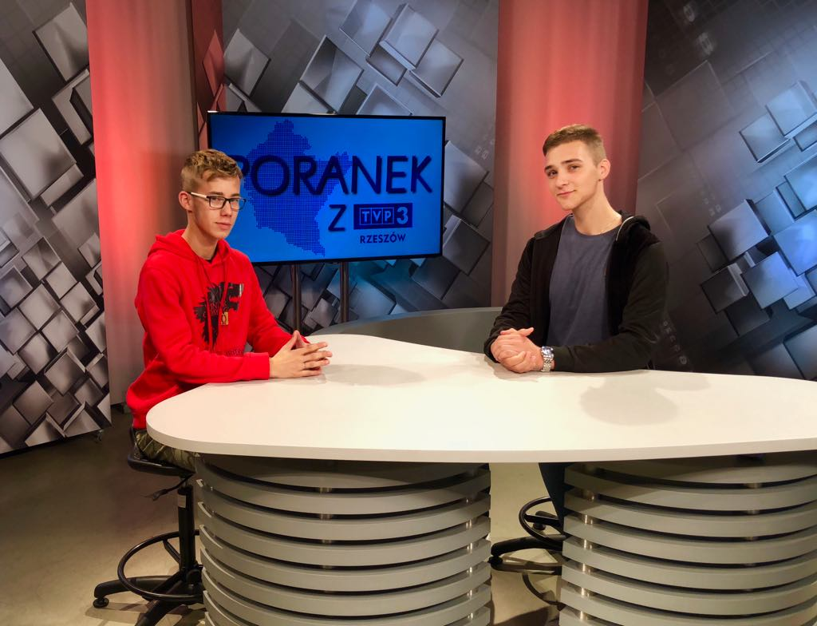

Slide 15
Technik hotelarstwa
Ma szerokie możliwości znalezienia pracy w hotelach krajowych i zagranicznych, motelach, pensjonatach, domach uzdrowiskowych oraz kompleksach turystycznych. Może znaleźć zatrudnienie jako pracownik recepcji, służby pięter, oraz w dziale gastronomicznym i administracji.

Slide 16
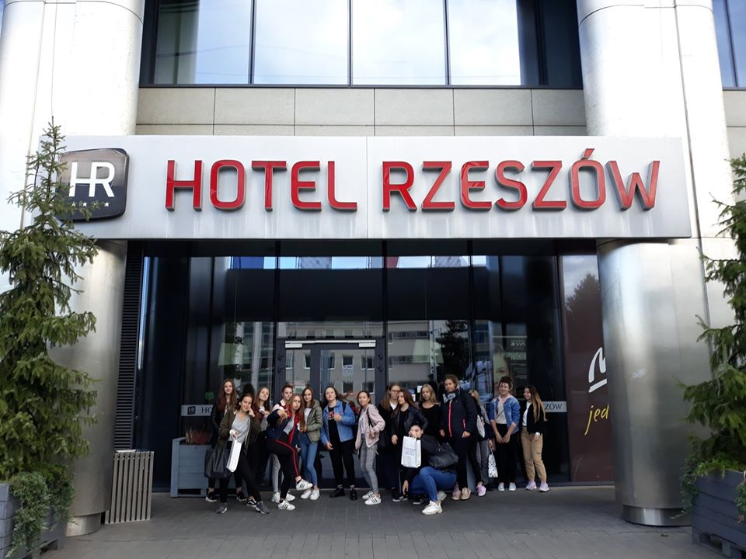
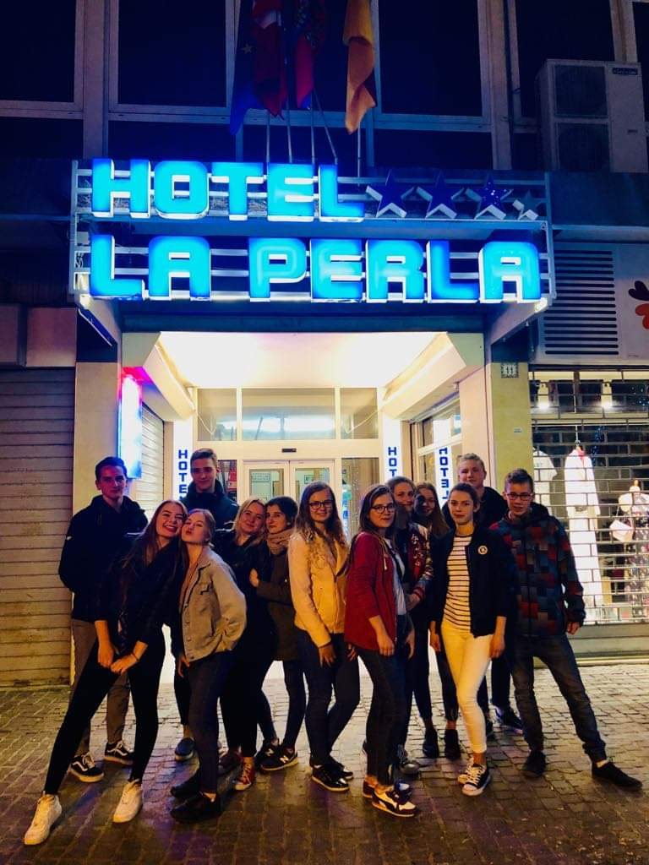

Slide 17
W trakcie nauki uczeń uzyskuje dwie kwalifikacje:
HGT.03. Obsługa gości w obiekcie świadczącym usługi hotelarskie
HGT.06. Realizacja usług w recepcji

Slide 18
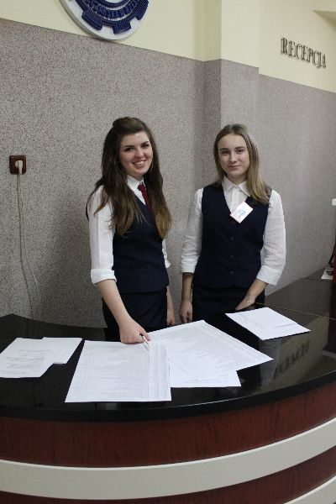
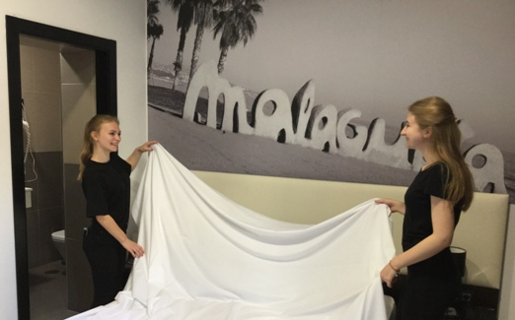

Slide 19
Technik eksploatacji portów i terminali
Znajdzie pracę przy obsłudze terminali lotniczych, samochodowych i kolejowych,
w przedsiębiorstwach logistycznych i spedycyjnych, agencjach obsługi portów lotniczych, morskich i rzecznych w kraju, poza granicami Polski lub w firmach międzynarodowych.

Slide 20
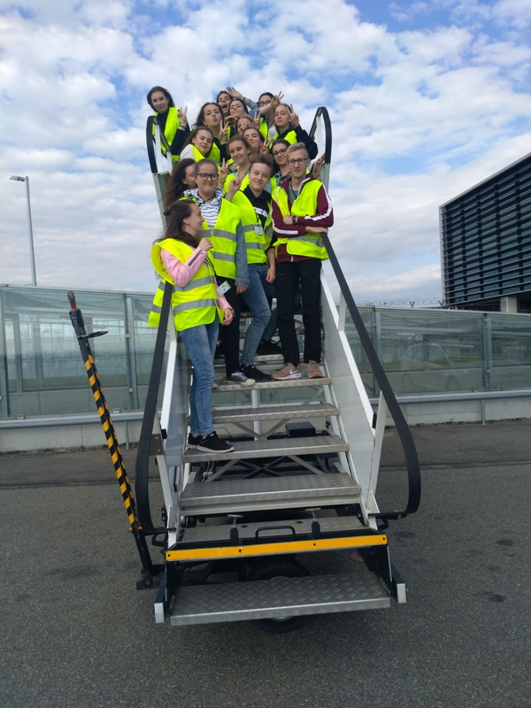
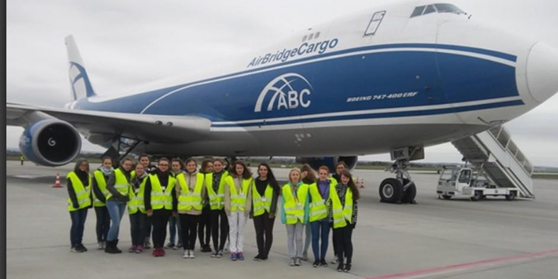
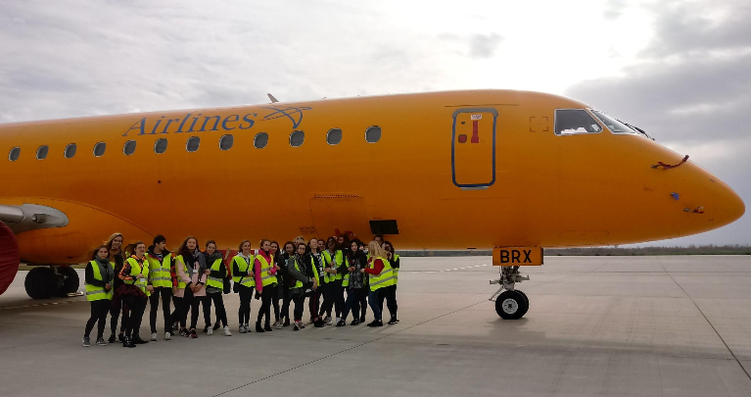

Slide 21
W trakcie nauki uczeń uzyskuje dwie kwalifikacje:
SPL.02. Obsługa podróżnych w portach
i terminalach
SPL.03. Obsługa ładunków w portach
i terminalach

Slide 22
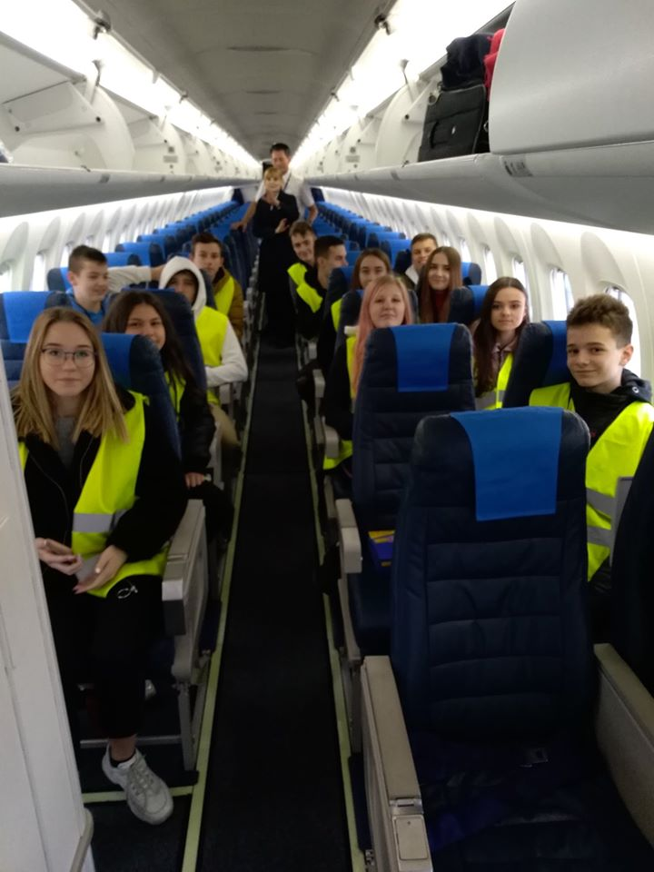
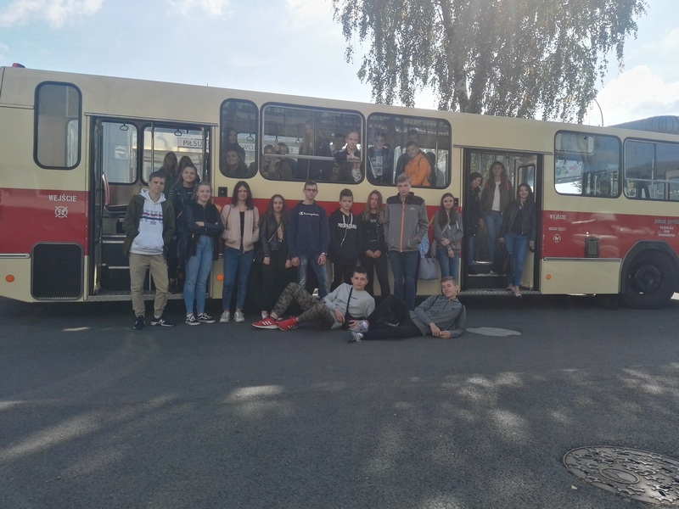
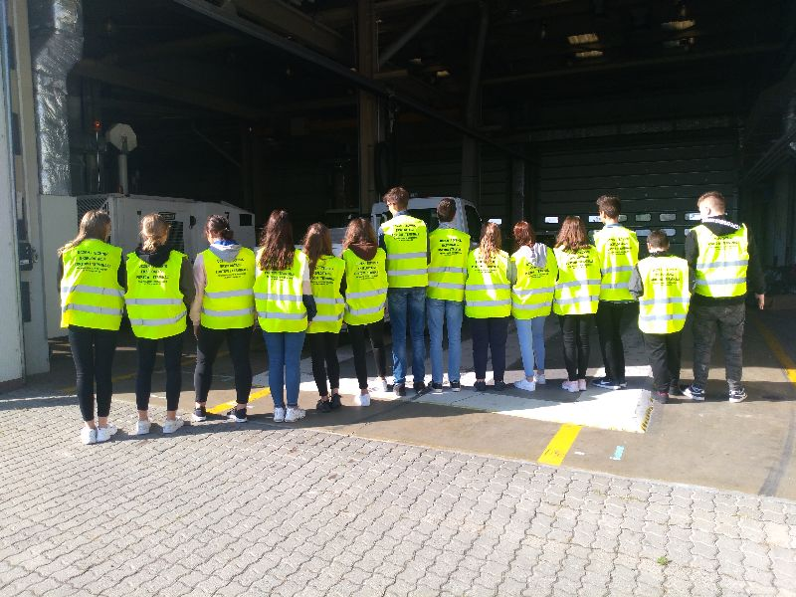

Slide 23
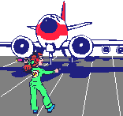
TECHNIK LOTNISKOWYCH SŁUŻB OPERACYJNYCH
Może podjąć pracę jako Marshaler, znajdzie zatrudnienie w Straży Ochrony Lotniska. Pracować może jako Dyżurny Operacyjny Portu lub zajmować się kontrolą ruchu lotniczego.

Slide 24
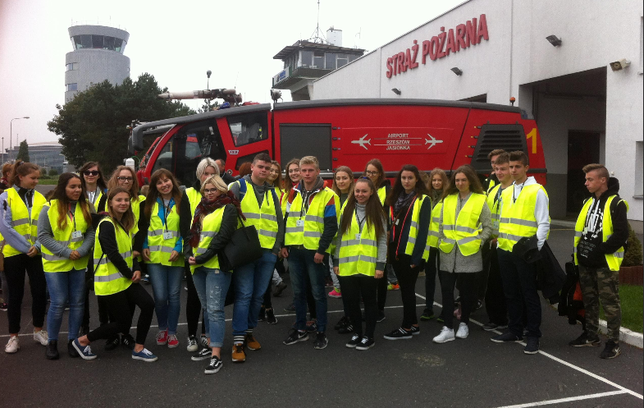
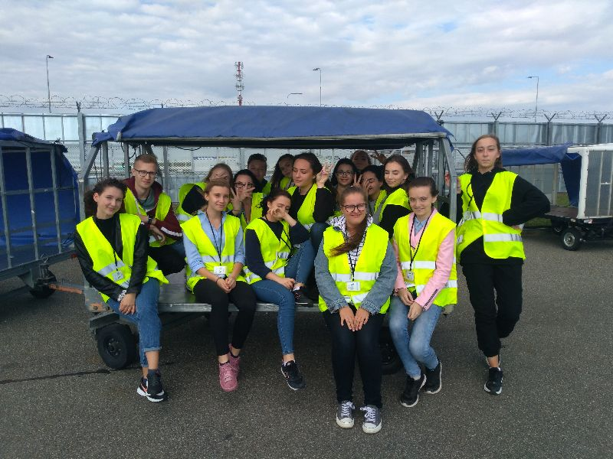
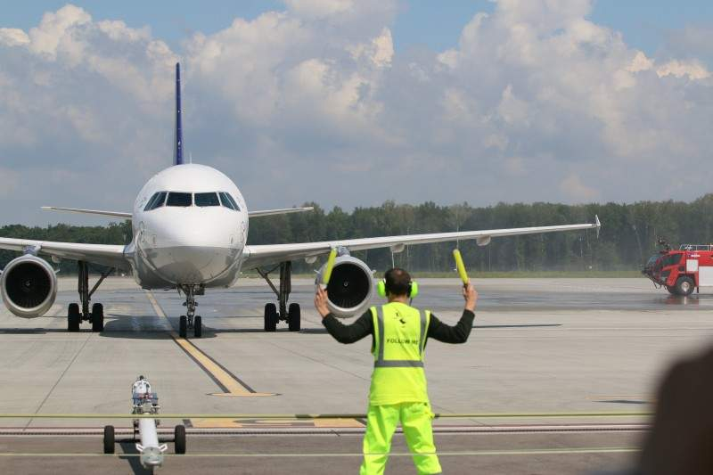

Slide 25
W trakcie nauki uczeń uzyskuje jedną kwalifikację:
TLO.02. Obsługa operacyjna portu lotniczego i współpraca ze służbami żeglugi powietrznej

Slide 26
Technik żywienia i usług gastronomicznych
Może być zatrudniony w restauracjach, hotelach, pensjonatach, domach wczasowych, firmach cateringowych w kraju i za granicą oraz w zakładach zbiorowego żywienia. Ponadto może pracować we własnej firmie gastronomicznej.

Slide 27
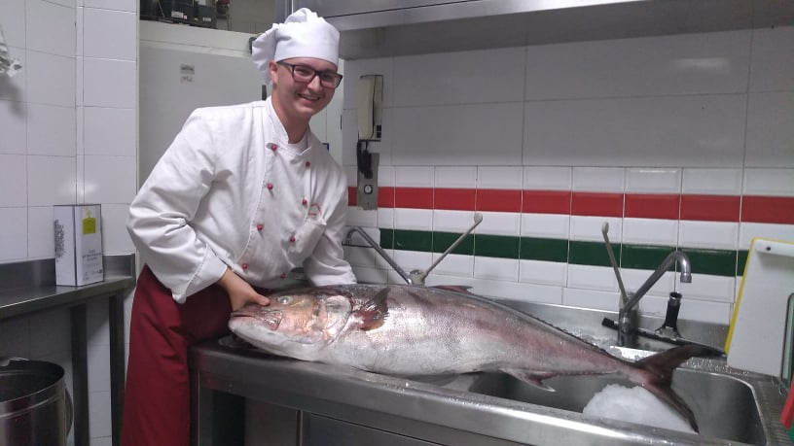
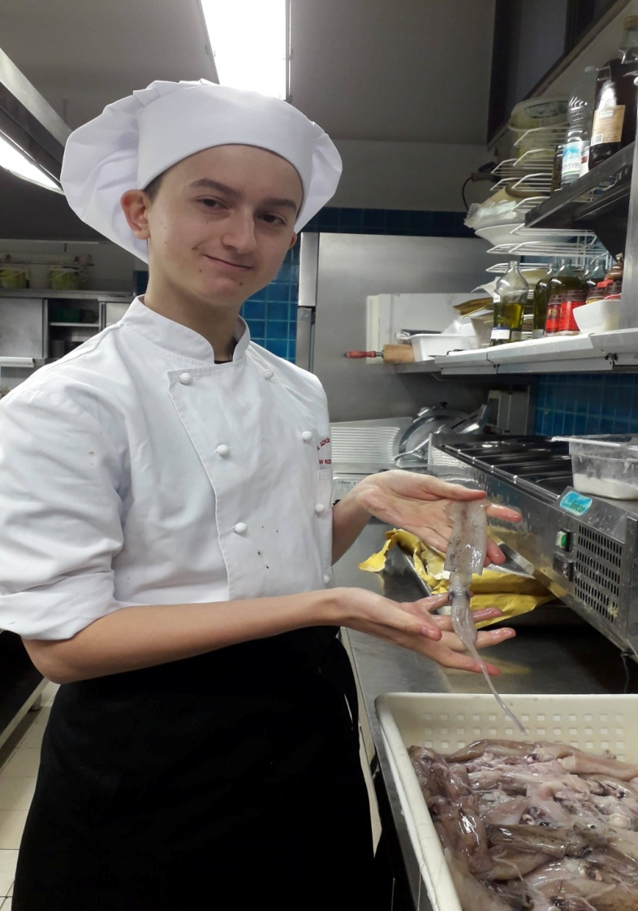
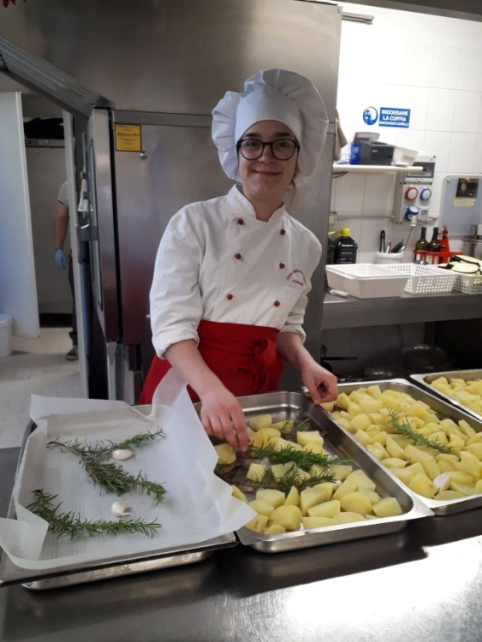
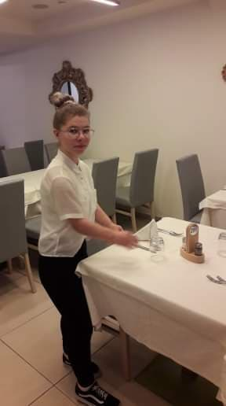

Slide 28
W trakcie nauki uczeń uzyskuje dwie kwalifikacje:
HGT.02. Przygotowanie i wydawanie dań
HGT.12.Organizacja żywienia i usług
gastronomicznych

Slide 29
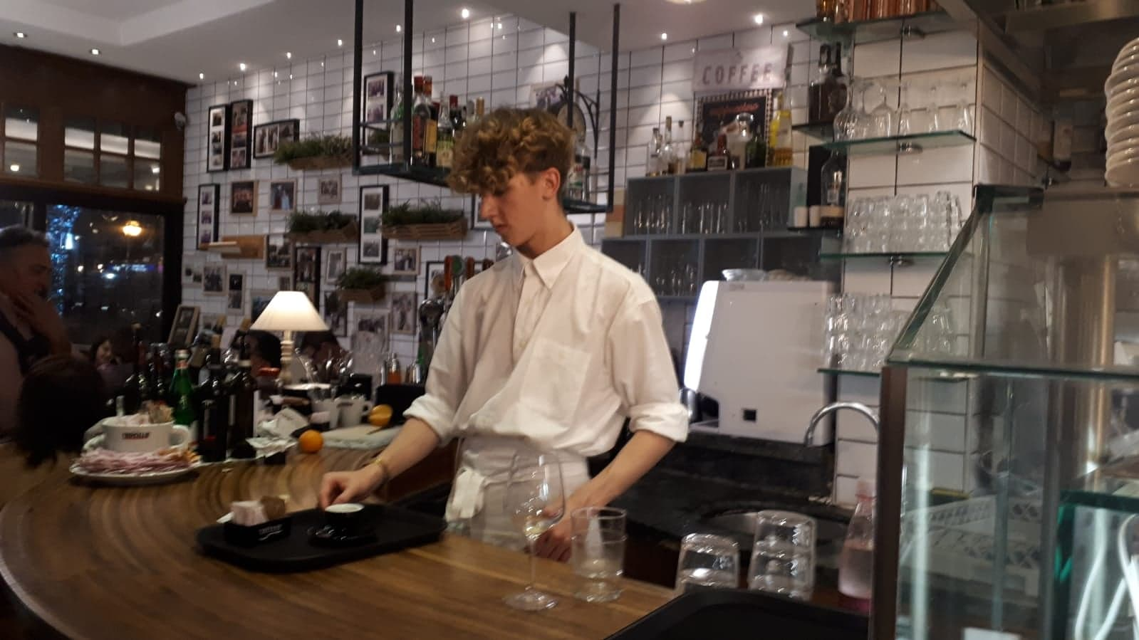
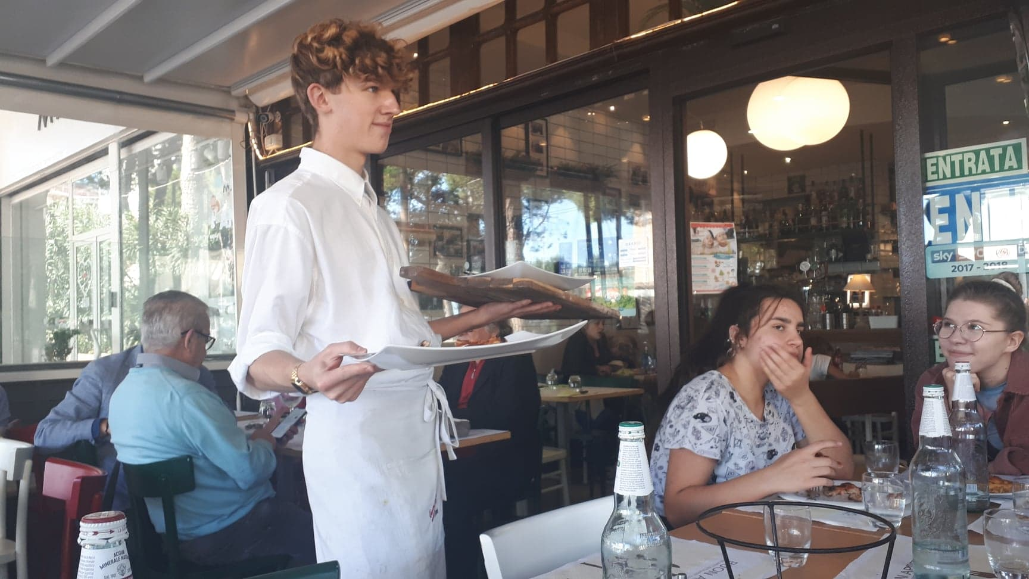
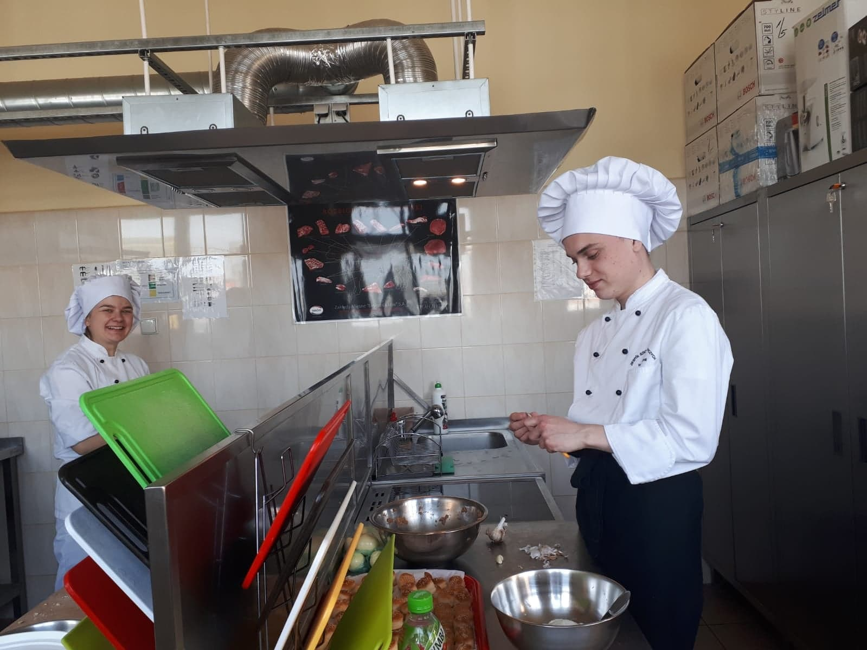
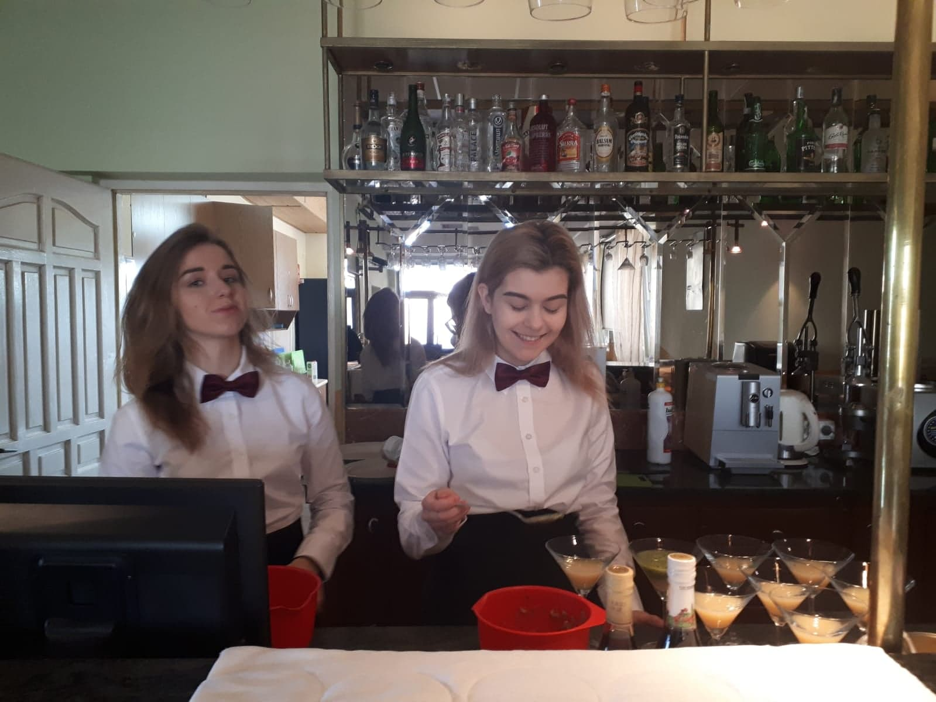

Slide 30
Branżowa Szkoła I Stopnia
Cukiernik
Kucharz

Slide 31
Cukiernik
Praca cukiernika polega na produkcji tortów, ciast, ciastek, deserów, cukierków, pieczywa cukierniczego, lodów i elementów dekoracyjnych, które poza walorami smakowymi powinny również posiadać walory wizualne.

Slide 32
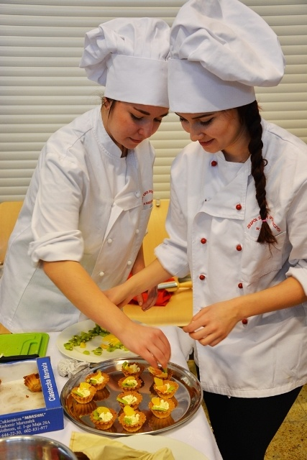

Slide 33
W trakcie nauki uczeń uzyskuje jedną kwalifikację:
SPC.01. Produkcja wyrobów cukierniczych

Slide 34
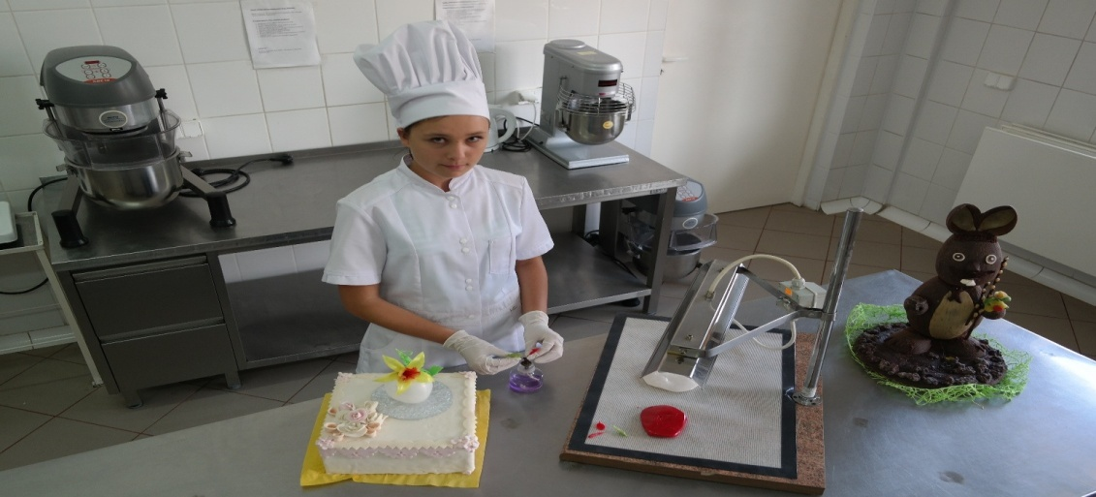
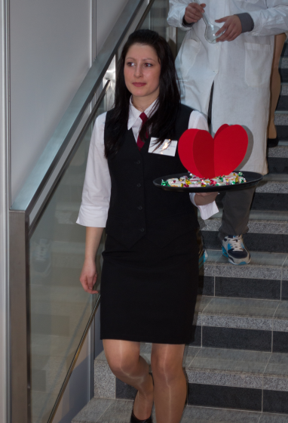
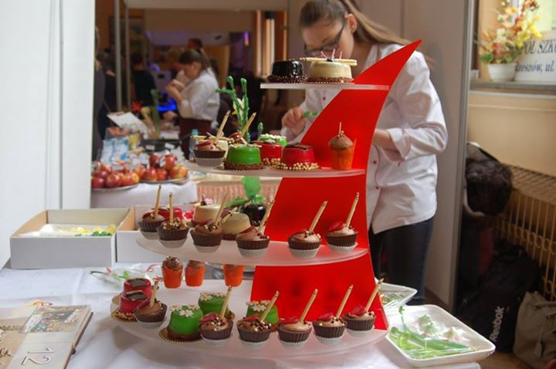

Slide 35
Kucharz
Kucharz to osoba, która przyrządza różnego rodzaju potrawy, dania, przekąski, a nawet ciasta i desery.
Profesjonalny kucharz to znakomity rzemieślnik, ale także prawdziwy artysta, który potrafi zrobić dzieło kulinarne.

Slide 36
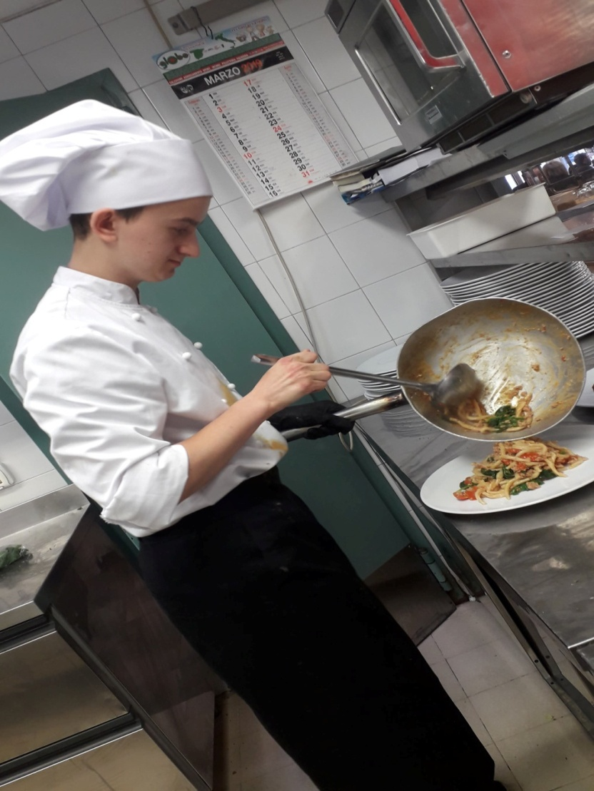
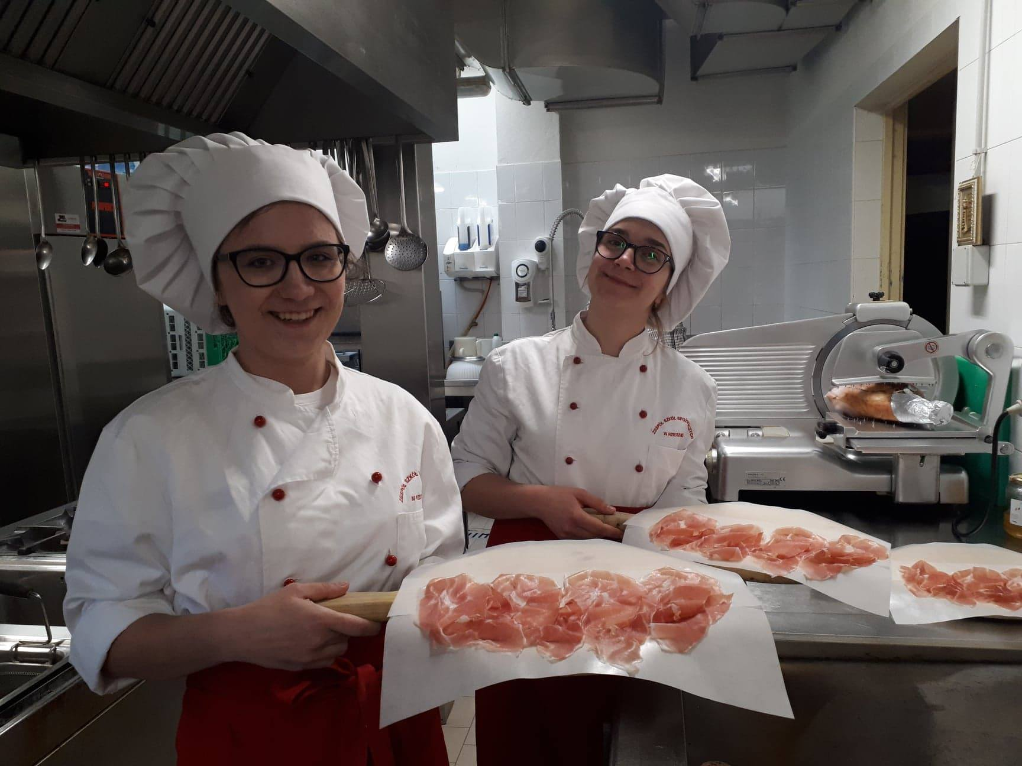

Slide 37
W trakcie nauki uczeń uzyskuje jedną kwalifikację:
HGT.02. Przygotowanie i wydawanie dań

Slide 38
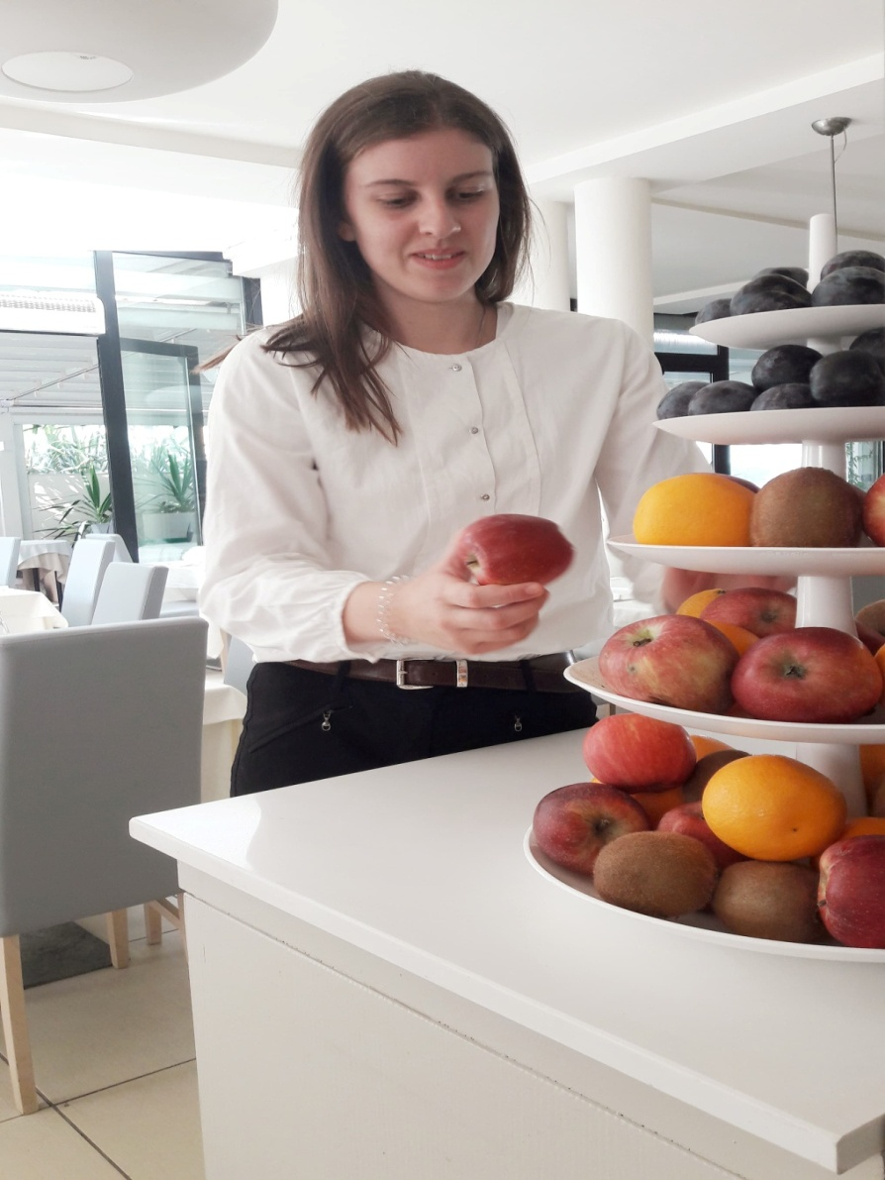
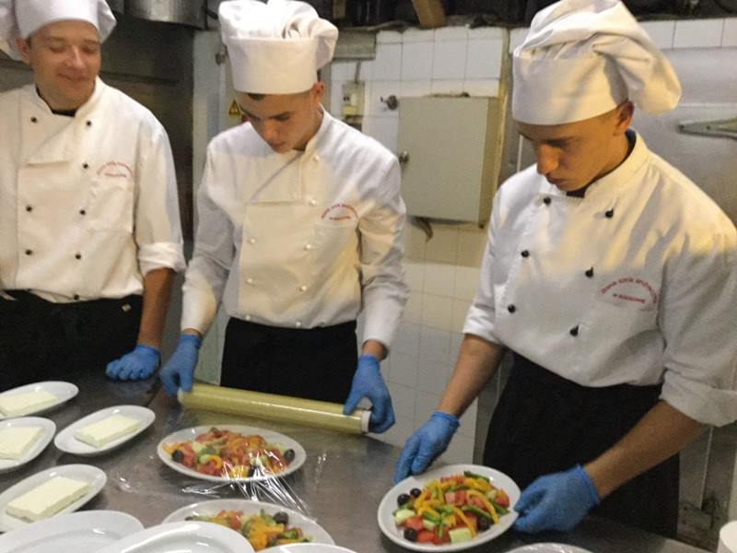

Slide 39
Innowacje w zawodach
Technik analityk – „Kosmetologia”
Technik żywienia i usług gastronomicznych – „Dietetyka”
Technik reklamy – „Od teorii do praktyki – podwyższenie kwalifikacji praktycznych w zawodzie technik reklamy poprzez wycieczki szkoleniowe do zakładów pracy”

Slide 40
Innowacje w zawodach – cd.
Technik hotelarstwa – „Steward/ Stewardesa”
Technik eksploatacji portów i terminali - „Zarządzanie infrastrukturą lotniskową oraz obsługa pasażerów w porcie lotniczym Rzeszów - Jasionka”
Technik lotniskowych służb operacyjnych - „Everything starts here - lotnisko Rzeszów - Jasionka w szkolnym centrum operacyjno - dydaktycznym”

Slide 41
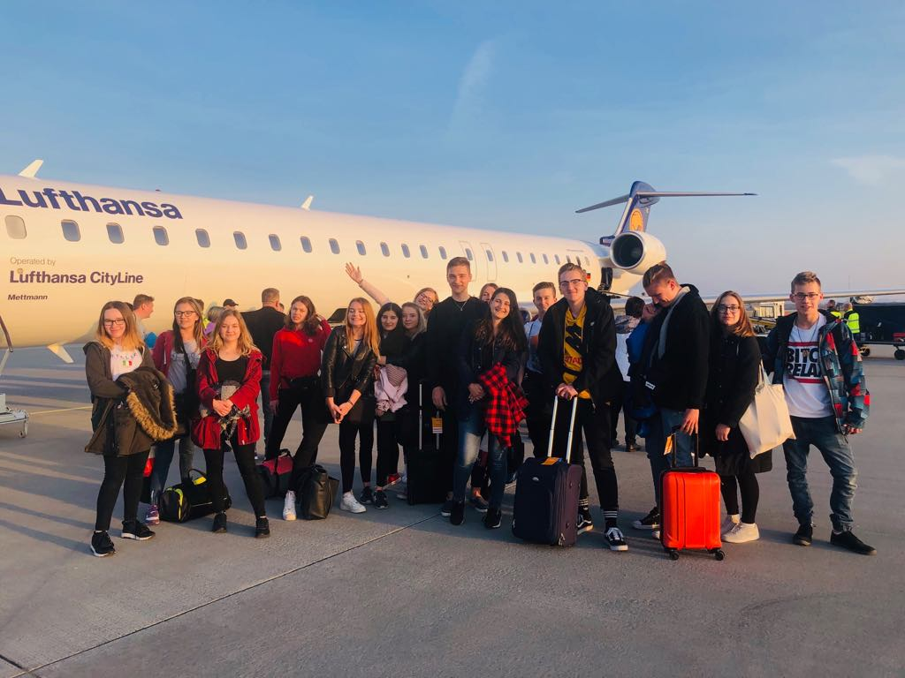
Praktyka zawodowa
Na praktyki wyjeżdżamy do:
Niemiec,
Bułgarii,
Portugalii,
Grecji,
Hiszpanii,
Wielkiej Brytanii,
Włoch.

Slide 42
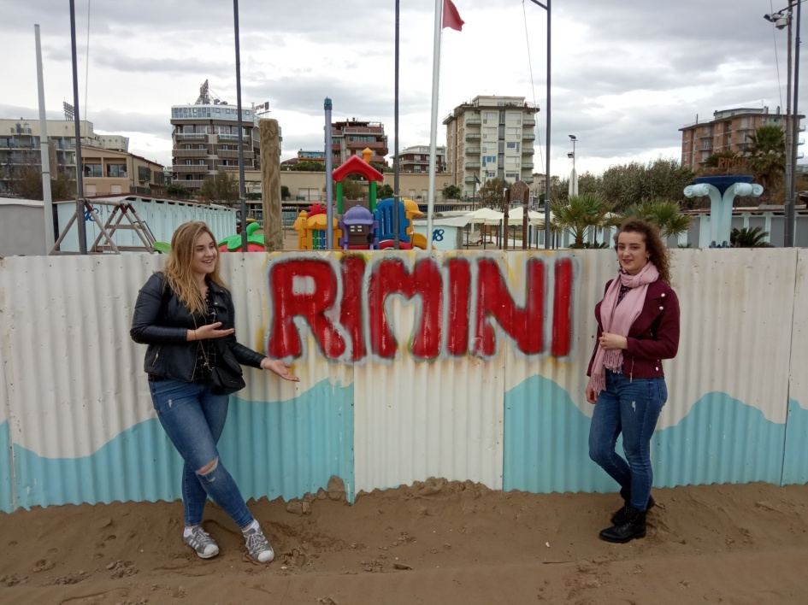
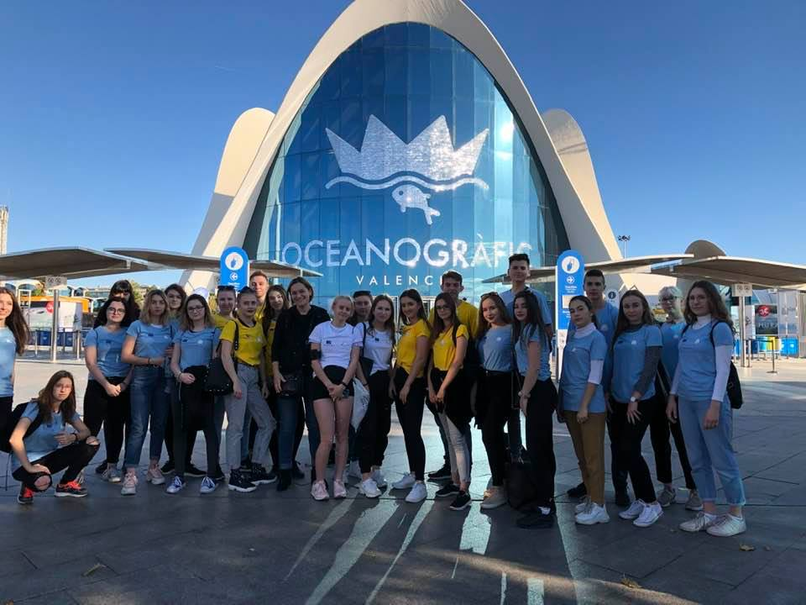

Slide 43
Kraje partnerskie
NIEMCY
HISZPANIA
WIELKA BRYTANIA
WŁOCHY
PORTUGALIA
BUŁGARIA
GRECJA

Slide 44
Potwierdzenie odbycia zagranicznego stażu
dokument „Europass Mobility”
certyfikaty potwierdzające odbyte szkolenie zawodowe i językowe.

Slide 45
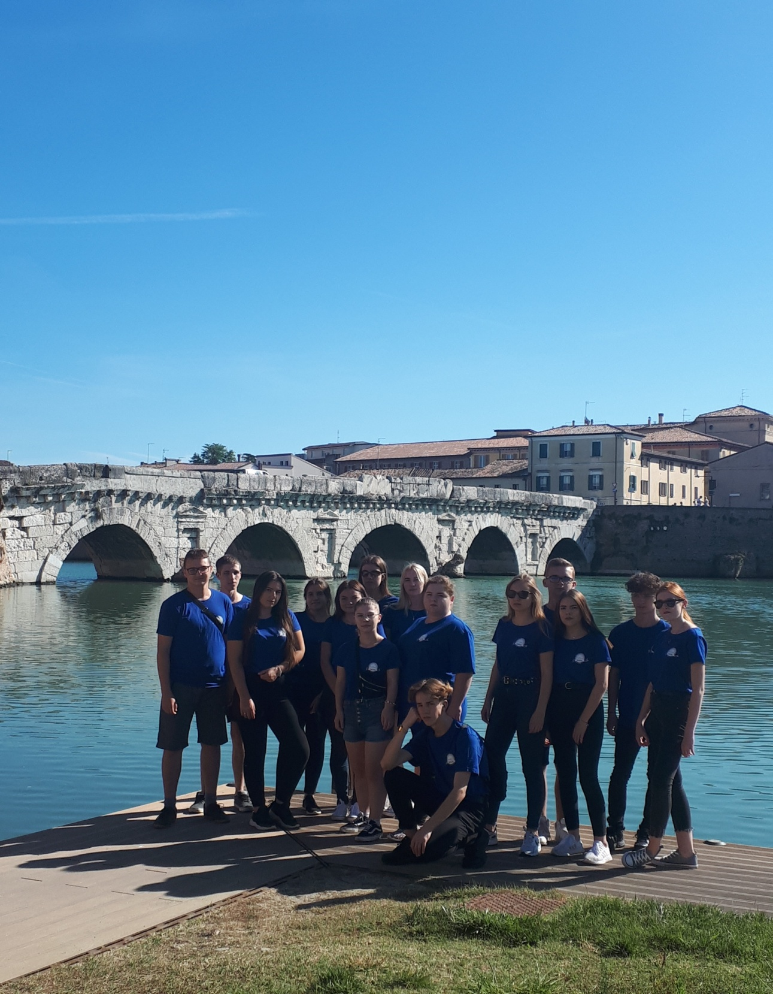

Slide 46
Oferujemy:
Atrakcyjne kierunki kształcenia
Praktyki krajowe i zagraniczne
Wysoką jakość kształcenia
Wysoką zdawalność egzaminów zewnętrznych
Dodatkowe kursy podnoszące kwalifikacje
Pomoc psychologiczno – pedagogiczną
Pomoc materialną
Fachowe doradztwo zawodowe

Slide 47
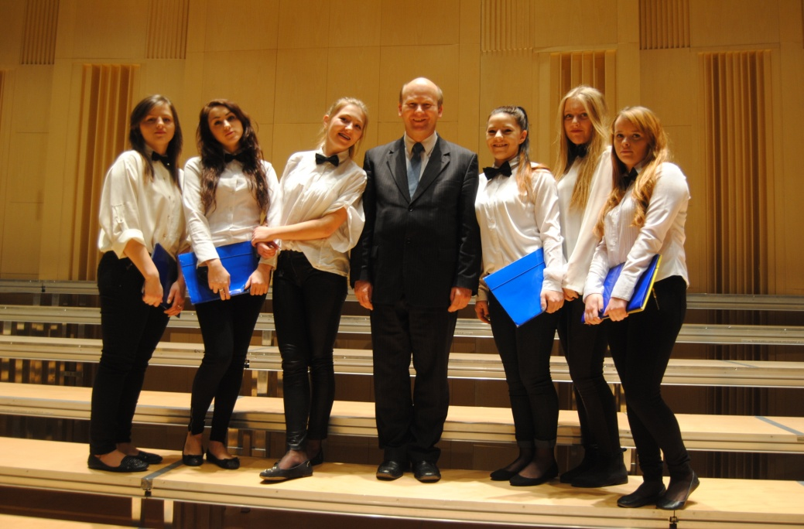
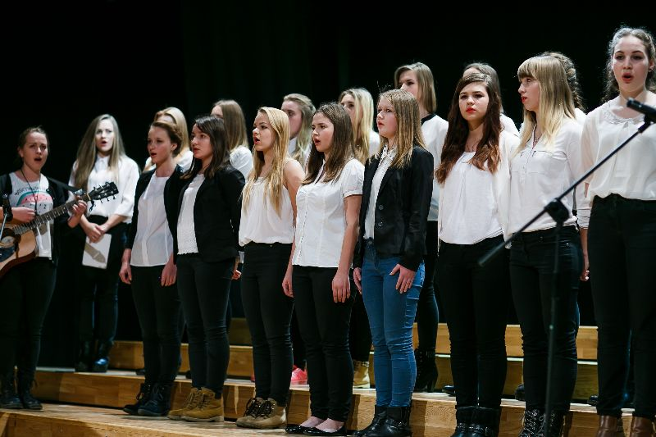
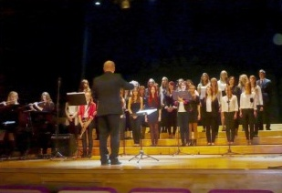

Slide 48
Posiadamy:
Specjalistyczne zawodowe pracownie
Nowoczesną bazę dydaktyczną
Szafki uczniowskie
Internat ze stołówką
Bibliotekę
Siłownię i 2 sale gimnastyczne
Gabinet dentystyczny i higienistki szkolnej

Slide 49
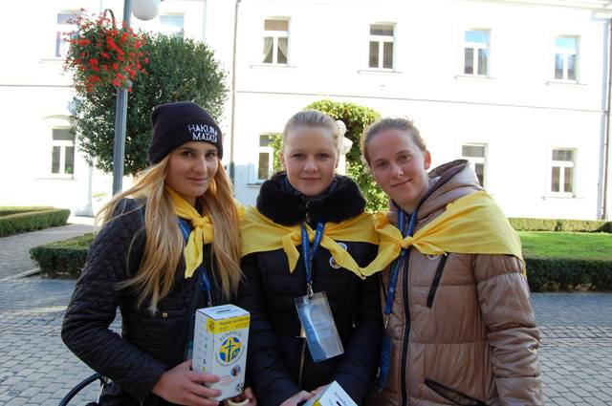

Slide 50
Co nas wyróżnia:
Nauka na jedną zmianę
Dobra lokalizacja
Dogodny dojazd (autobusowy i kolejowy)
Bogata oferta zajęć dodatkowych (konsultacje przedmiotowe, zajęcia wyrównawcze, chór, wolontariat, PCK)
Miła, życzliwa i przyjazna atmosfera
Indywidualne podejście do ucznia
Sukcesy w olimpiadach, konkursach i turniejach na szczeblu ogólnopolskim

Slide 52
Nasi uczniowie są laureatami i finalistami:
Ogólnopolskiej Olimpiady Wiedzy Hotelarskiej,
Ogólnopolskiej Olimpiady Wiedzy o żywieniu i żywności,
Ogólnopolskiej Olimpiady Wiedzy Logistycznej,
Ogólnopolskiego Turnieju Na Najlepszego Ucznia w Zawodzie Cukiernik,
Ogólnopolskim Konkursie PIP „Poznaj swoje prawa w pracy”.

Slide 54
Zapraszamy do naszej szkoły

